Slide 1
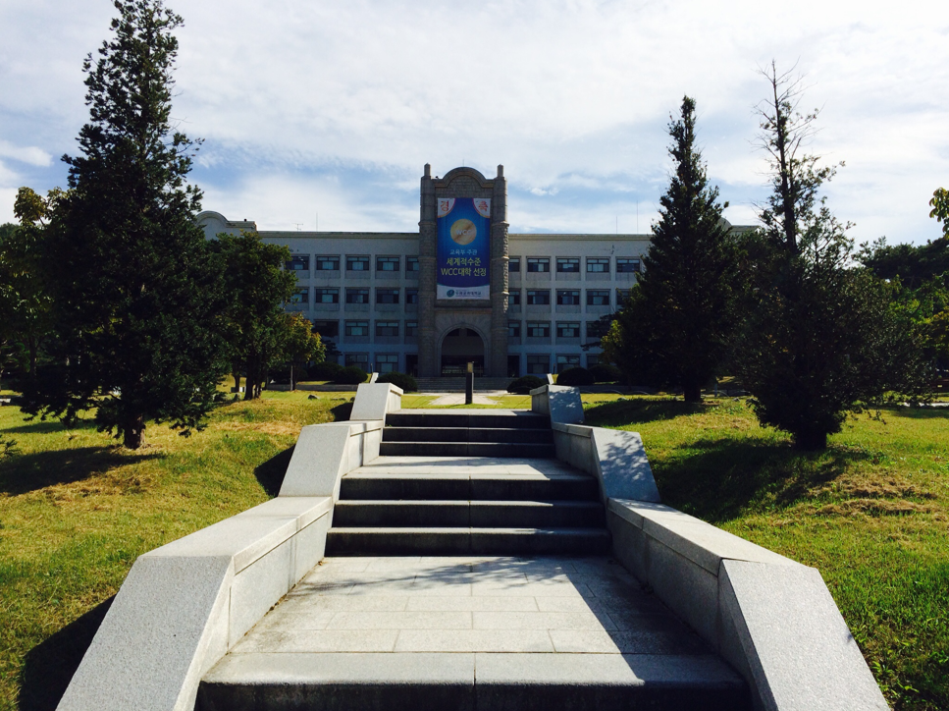
1강. 라즈베리파이 개발환경
두원공과대학교 컴퓨터공학과 2학년

Slide 2
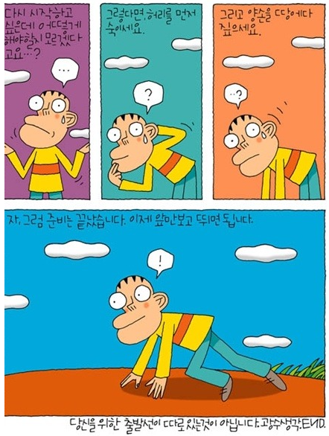
다시 시작하고 싶으면,
→ 앞만 보고 달리면 된다.

Slide 3


생각 더하기
존 F. 케네디의 명언
해야 할 일은 해야 한다.
- 어떠한 고난에도,
장애와 위험, 그리고 압력이 따르더라도-
그것이야 말로 모든 인간 도덕의 기본이다.
― 존 F. 케네디(John F. Kennedy)
A man does what he must
- in spite of personal consequences,
in spite of obstacles and dangers, and pressures –
and that is the basis of all human morality.
<John F. Kennedy, 1917~1963>
미국 제35대 대통령
정식 선거로 당선된 최연소 대통령
루스벨트와 함께 민주당의 정신적 지주
쿠바 위기 해결, 아폴로 계획 출범
New Frontier 정신 주장

Slide 4
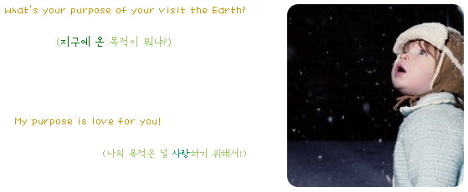
학습목표
본 강의를 이수하면 라즈베리파이 개발환경을 구축할 수 있다.
라즈베리파이 소개
라즈베리파이 OS(운영체제) 설치
한글 글꼴 설치
한글 입력기 설치

Slide 5
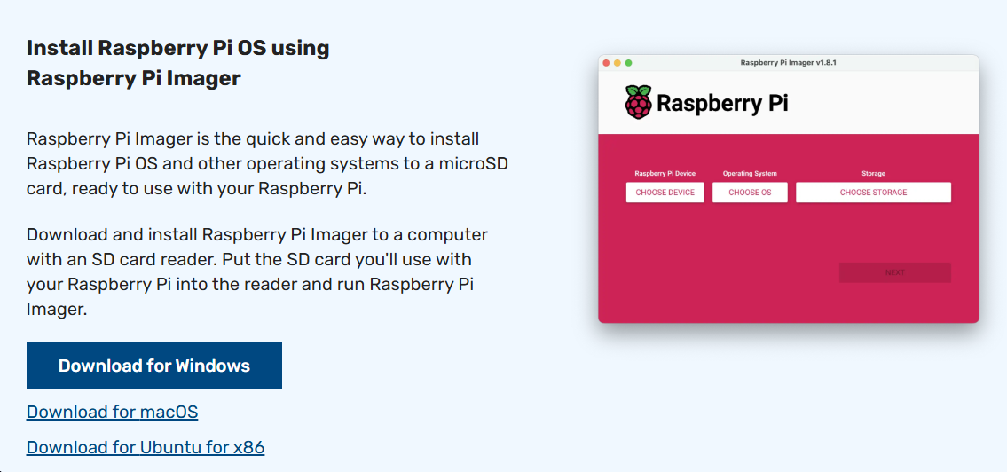

라즈베리파이 운영체제(OS) 설치
Raspberry Pi Imager 다운로드 → OS 설치 SW
www.raspberrypi.com/software

Slide 6
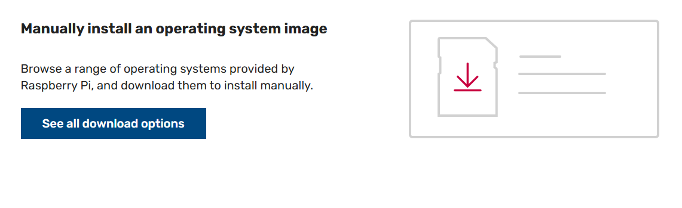
최신 OS 다운로드
라즈베리파이 OS 다운로드(1)
www.raspberrypi.com/software

Slide 7
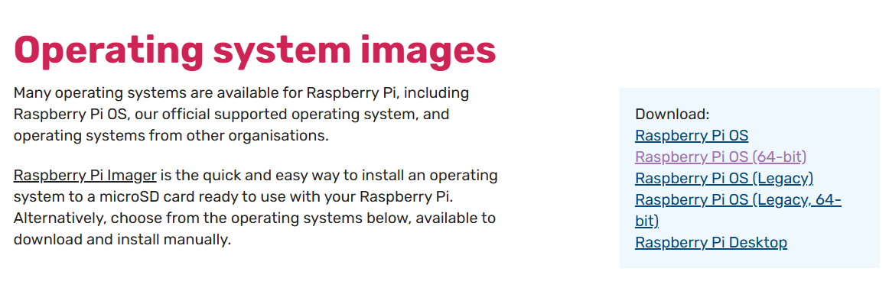
최신 OS 다운로드
라즈베리파이 OS 다운로드(2)

Slide 8
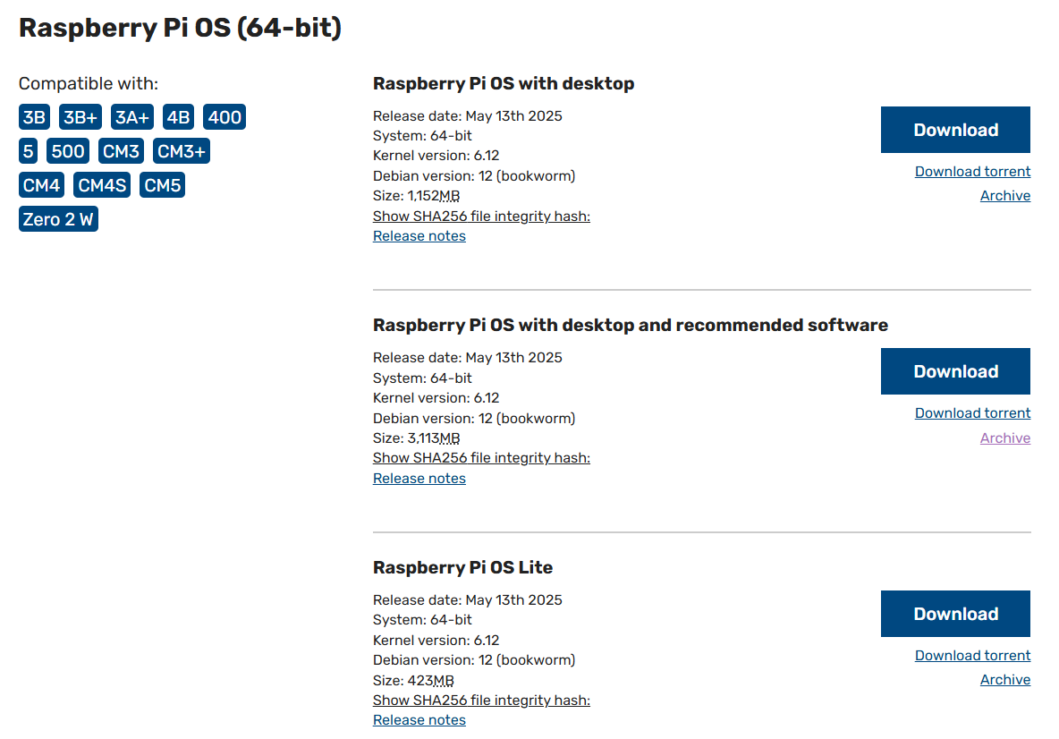
최신 OS 다운로드
라즈베리파이 OS 다운로드(３)

Slide 9
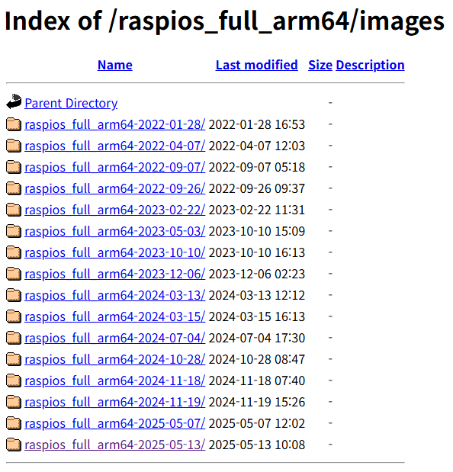
최신 OS 다운로드
[참고] 라즈베리파이 OS 다운로드(４)

Slide 10
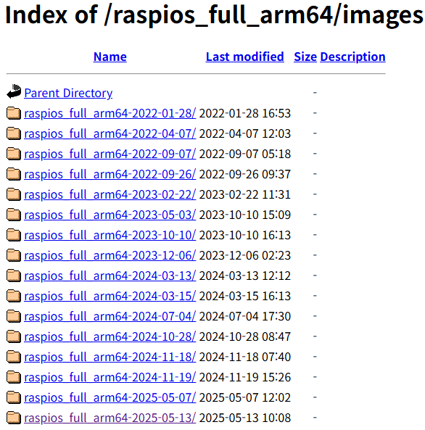
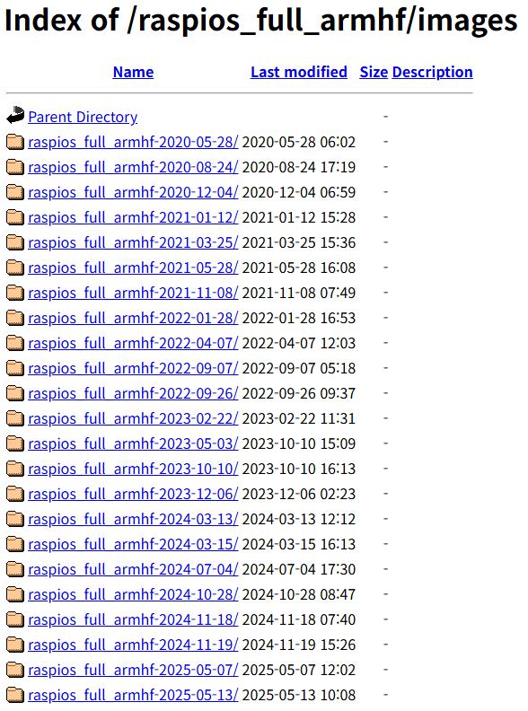
[참고] 현재 제공되는 라즈베리파이 OS 버전
<64 bits>
<32 bits>

Slide 11
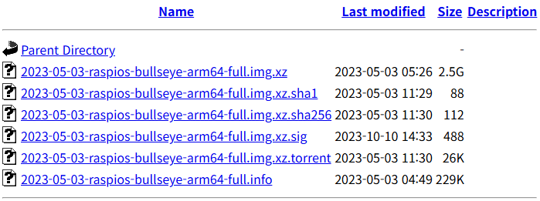
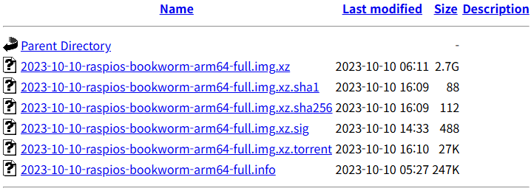
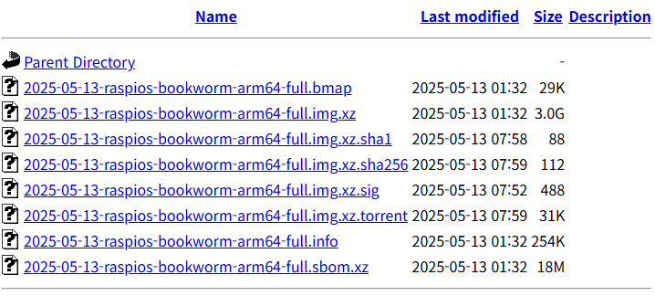
[참고] bullseye vs. bookworm
<64 bits>

Slide 12
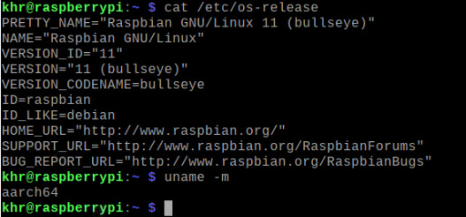
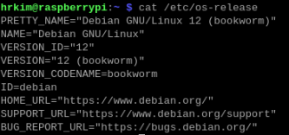
[참고] bullseye vs. bookworm
가상환경 사용, opencv 및 legacy camera 모듈 활용 방법이 많이 바뀜

Slide 13
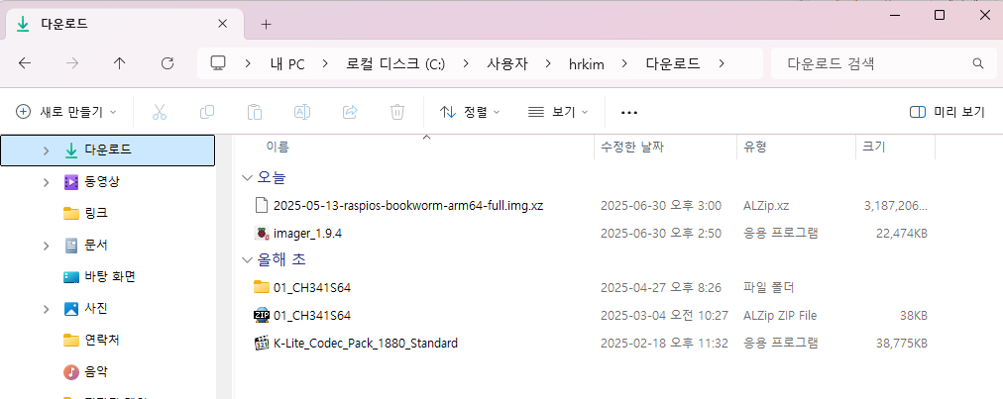
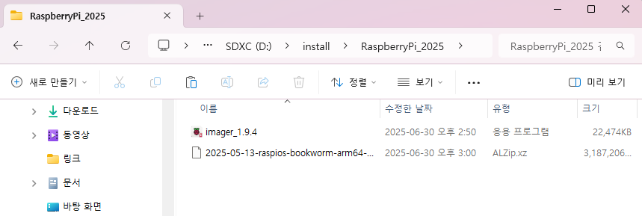
최신 OS 다운로드
다운로드된 파일 별도 저장 → 추후 편리
복사

Slide 14
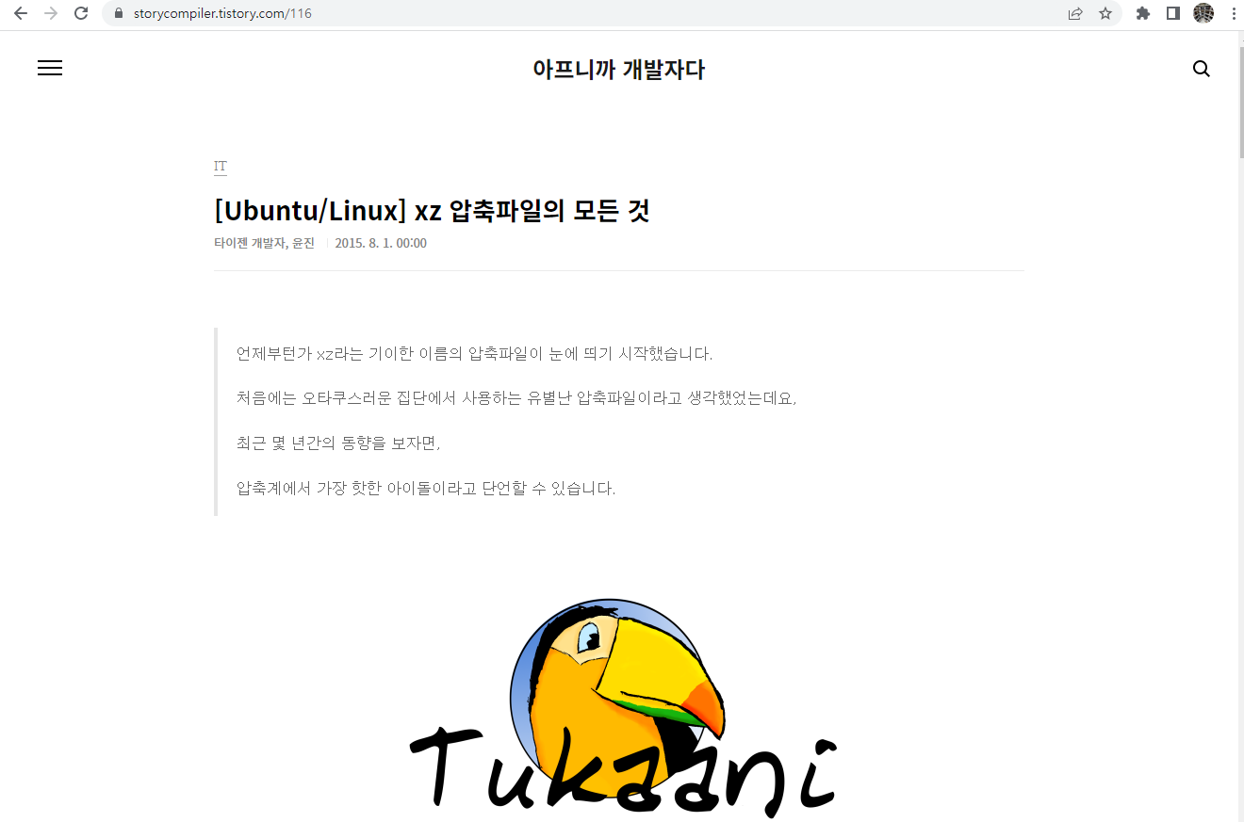
[참고] xz 압축파일
xz 압축파일
하나의 파일만을 압축할 수 있으며, 압축률이 매우 뛰어남
2011년 GNOME 프로젝트에서도 채택
Linux, Mac OS, Solaris, Windows, DOS 등 다수의 플랫폼에서 사용
Raspberry Pi Imager에서 “---.xz” 압축파일 인식 가능

Slide 15
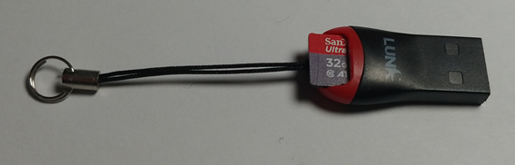
라즈베리파이 운영체제(OS) 설치
Micro SD 카드 준비
Micro SD 카드와 SD Card Reader를 준비
32GB SD Card를 Card Reader에 장착
Card Reader를 PC의 USB 단자에 연결

Slide 16
라즈베리파이 운영체제(OS) 설치
“Raspberry Pi Imager” 설치

Slide 17
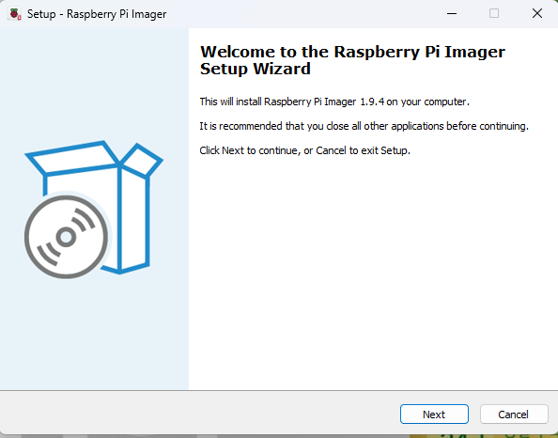
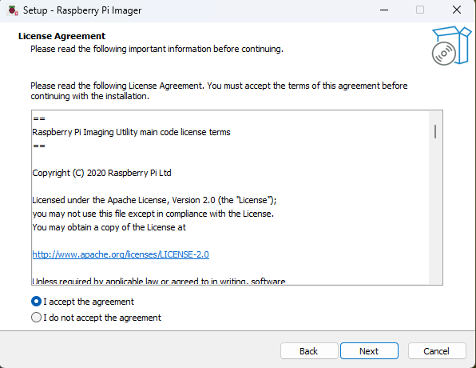
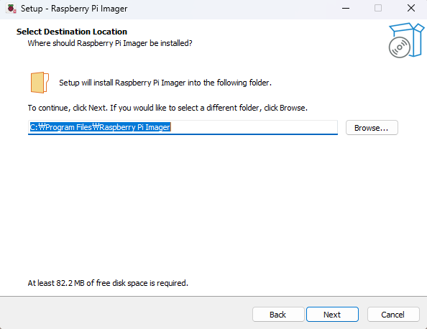
라즈베리파이 운영체제(OS) 설치
“Raspberry Pi Imager” 설치

Slide 18
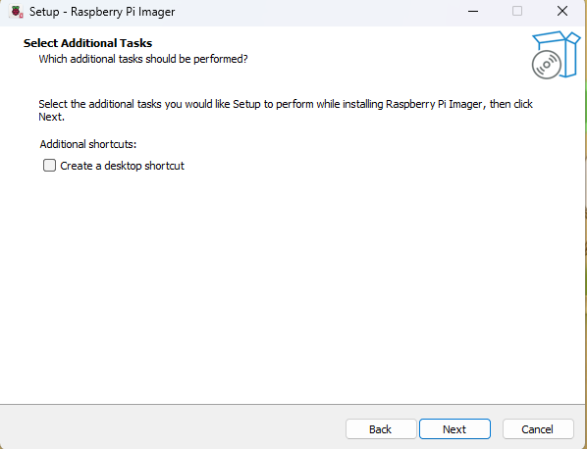
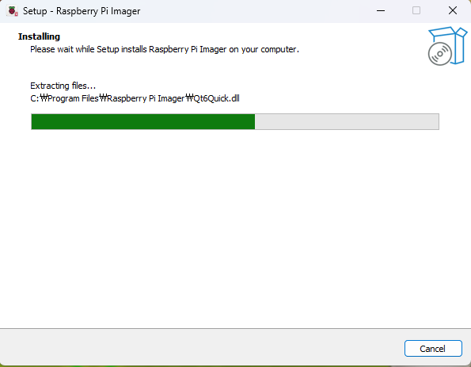
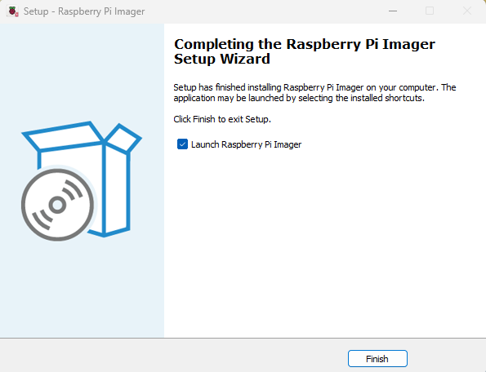
라즈베리파이 운영체제(OS) 설치
“Raspberry Pi Imager” 설치

Slide 19
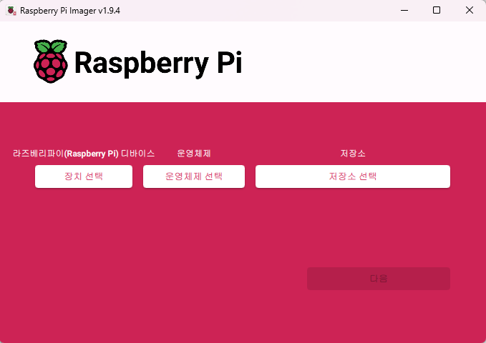
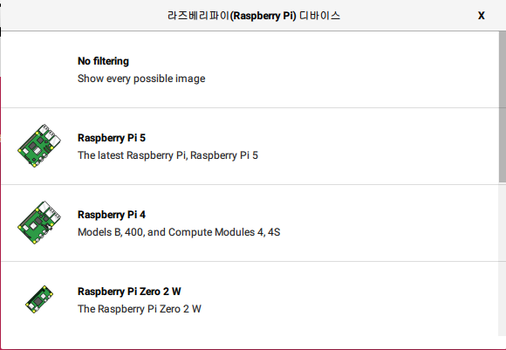
라즈베리파이 운영체제(OS) 설치
“Raspberry Pi Imager” 실행
장치 선택

Slide 20
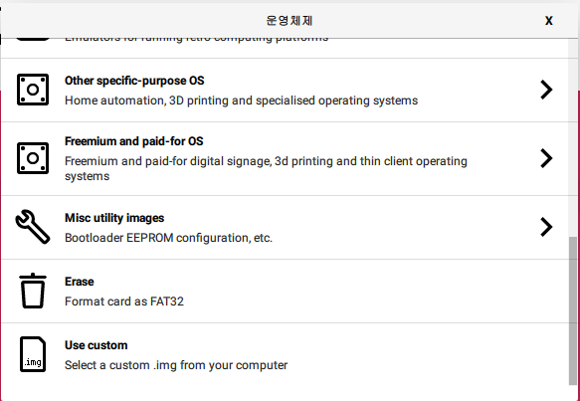
라즈베리파이 운영체제(OS) 설치
“Raspberry Pi Imager” 실행
운영체제 선택(1)

Slide 21
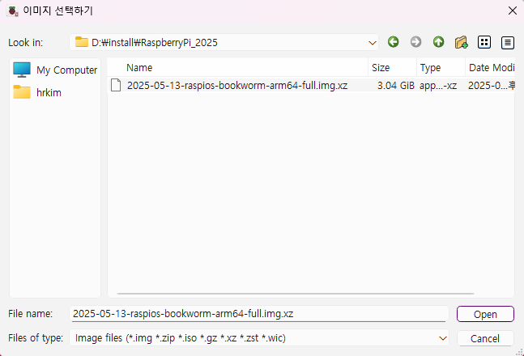
라즈베리파이 운영체제(OS) 설치
“Raspberry Pi Imager” 실행
운영체제 선택(2)

Slide 22
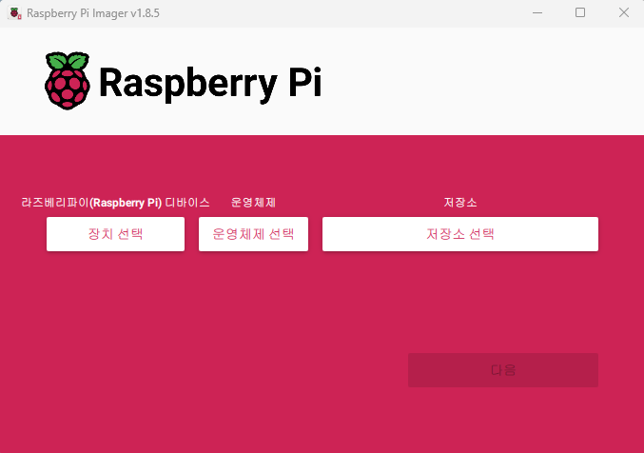
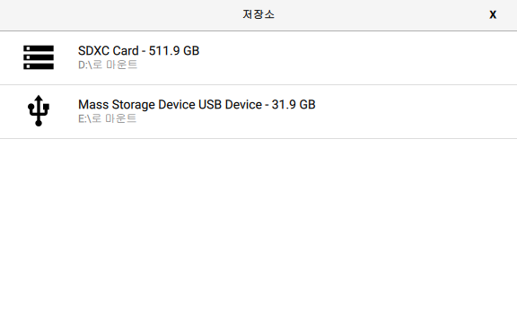
라즈베리파이 운영체제(OS) 설치
“Raspberry Pi Imager” 실행(계속)
저장소 선택

Slide 23
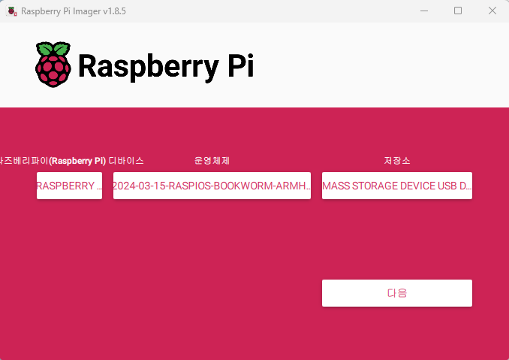
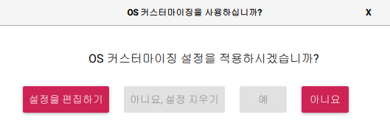
라즈베리파이 운영체제(OS) 설치
“Raspberry Pi Imager” 실행(계속)
설정 편집

Slide 24
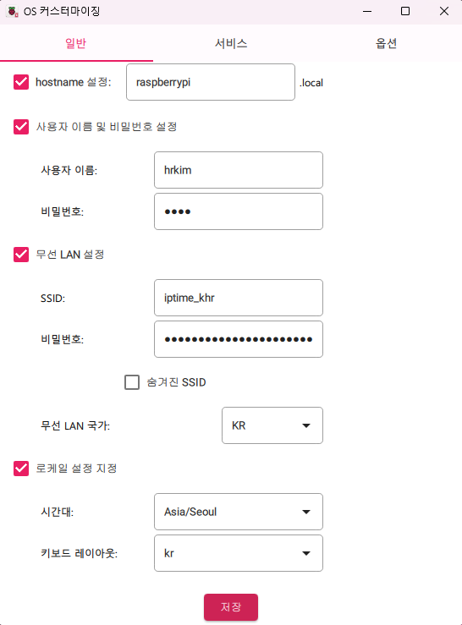
라즈베리파이 운영체제(OS) 설치
“Raspberry Pi Imager” 실행(계속)

Slide 25
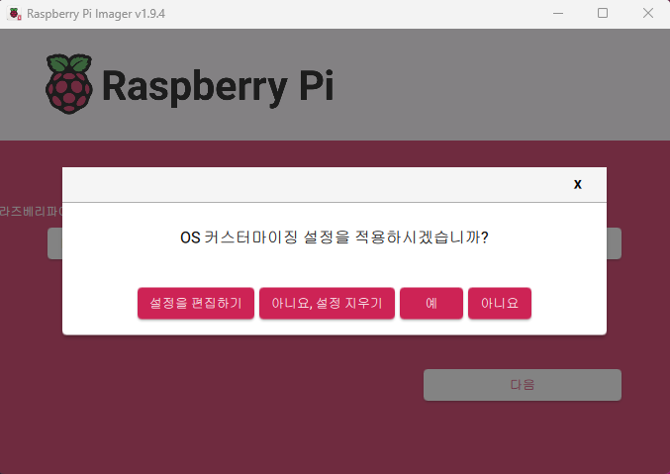
라즈베리파이 운영체제(OS) 설치
“Raspberry Pi Imager” 실행(계속)

Slide 26
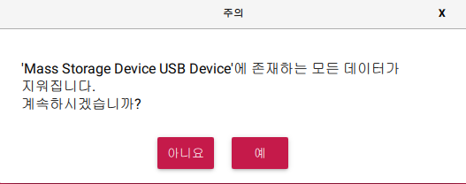
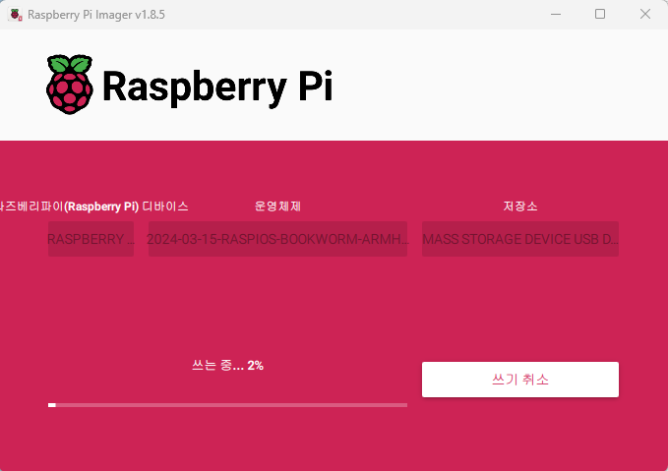
라즈베리파이 개발환경 구축
“Raspberry Pi Imager” 실행(계속)
운영체제 쓰기 (실행과정)

Slide 27
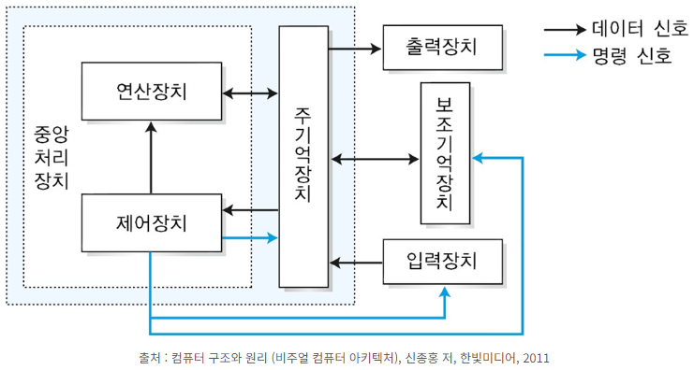
컴퓨터 기본구조
구분 | 설명 | PC | Arduino | Raspberry Pi
중앙처리장치 | 프로그램 실행, 데이터 처리 | i-7, 라이젠 | 본체 내장 | 본체 내장
주기억장치 | 저장, 휘발성, 고속 | RAM
보조기억장치 | 저장, 비휘발성, 저속 | SSD, HDD |  | SD Card
입력장치 | 프로그램/데이터 입력 | 키보드, 마우스 | 푸시버튼, … | 키보드, 푸시버튼
출력장치 | 데이터 출력 | 모니터, 프린터 | LED, … | 모니터, LED, …

Slide 28
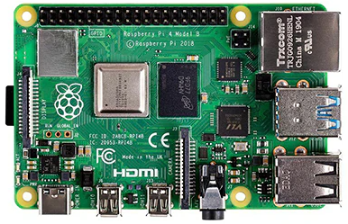
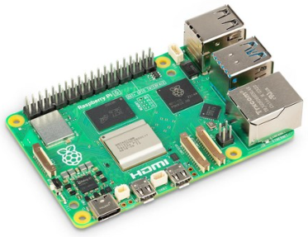
라즈베리파이
라즈베리파이 (Raspberry Pi)
영국의 라즈베이파이 재단이 학교와 개발도상국의 기초 컴퓨터 교육을 증진하기 위해 개발한 신용카드 크기의 단일보드 컴퓨터
외부 저장장치 : HDD/SSD가 아닌 SD Card
운영체제
Linux 커널 기반 라즈베리파이 OS(舊 라즈비안, Raspbian)
Windows10 for IoT, …
주요 프로그래밍 언어
Python, BBC Basic, C, C++, Java 등
2020년 4B, 2023년 5 출시
실습에서는 Raspberry Pi 4B 이용
Raspberry Pi 4B
Raspberry Pi 5
※ Raspberry Pi의 Pi는 Python을 의미함

Slide 29
라즈베리파이 4와 5의 비교
구분 | 라즈베리파이 4B | 라즈베리파이 5
CPU | Broadcom 2711(Quad-Core @1.5GHz) | Broadcom BCM2712 (2.4GHz quad-core 64-bit Arm Cortex-A76 CPU)
Memory | 1GB, 2GB, 4GB LPDDR4 SDRAM | 2GB, 4GB, 8GB, 16GB LPDDR24X-4267 SDRAM
GPU | VideoCore VI (500MHz) | VideoCore VII GPU, supporting OpenGL ES3.1
Video Out | 2x micro-HDMI | 2x microHDMI, Dual 4Kp60 HDMI
Resolution | H.265 decoding(4Kp60) H.264 decoding(1080p60) → 1920x1080 H.264 encoding(1080p30) → 1920x1080 | 4Kp60 HEVC decoder
USB | 2x USB3.0 2x USB2.0 | 2x USB3.0 2x USB2.0
Network | GB Ethernet (1Gbps) Bluetooth 5.0 802.11 b/g/n/ac (2.4GHz+5GHz) | GB Ethernet, with PoE+ support Bluetooth 5.0 Dual-band 802.11ac WiFi
Power | 5V via USB Type C (up to 3A) | 5V/5A DC Power via USB-C
Size | 88 x 58 x 19.5 mm | 82 x 56 x 19.5 mm
※ 4Kp60 → 4096x2160, 60fps, 4K Resolution
※ 1080p60 → 1920X1080, 60fps
※ 1080p30 → 1920X1080, 30fps

Slide 30
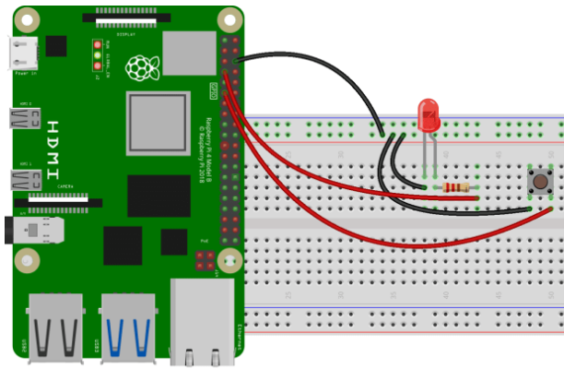
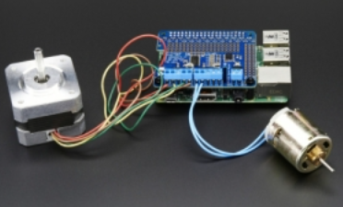
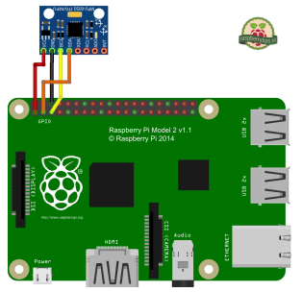
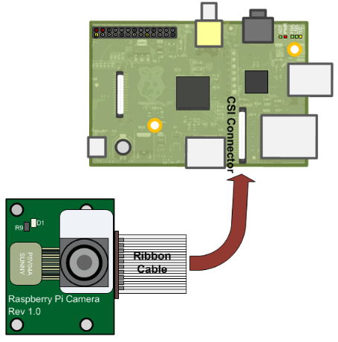
라즈베리파이 HW의 특징
<40개의 HW 제어 핀 노출, 외부회로 구성>
<모터 쉴드 장착, 모터 제어 가능>
→ 레퍼런스보드 혹은 T형 확장모듈 활용
<I2C, SPI 등 통신 모듈 내장>
<카메라, 마이크, 스피커 라이브러리 제공>

Slide 31
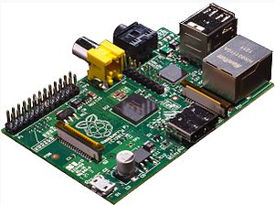
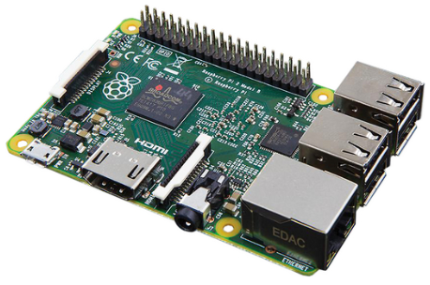
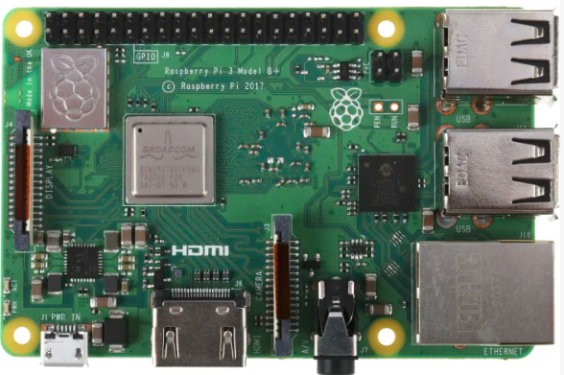

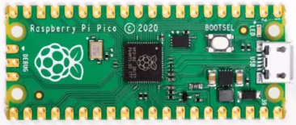
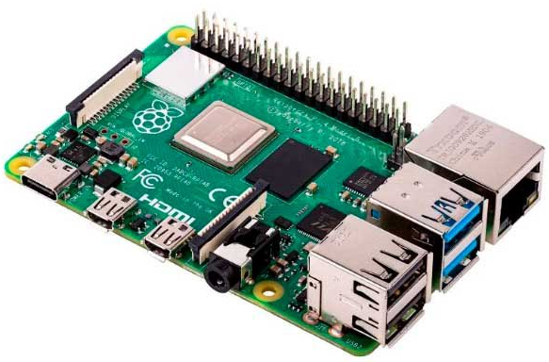
라즈베리파이 발전 과정
<라즈베리파이 1B>
<라즈베리파이 2B>
<라즈베리파이 3B+>
<라즈베리파이 Zero>
<라즈베리파이 Pico>
저가형 모델 : 사양 축소
가격 : 5달러
램 : 512MB
저장장치 : 마이크로 SD
인터페이스 : HDMI, 마이크로 usb 2개, GPIO 40핀
크기 : 65×30×5 mm
라즈베리파이 재단에서 출시한 마이크로컨트롤러(OS 없음)
RP2040 MCU 채택 (본 MCU 채택한 아두이노도 출시함)
마이크로파이선 이용
크기 : 51×21 mm
<라즈베리파이 4B>

Slide 32
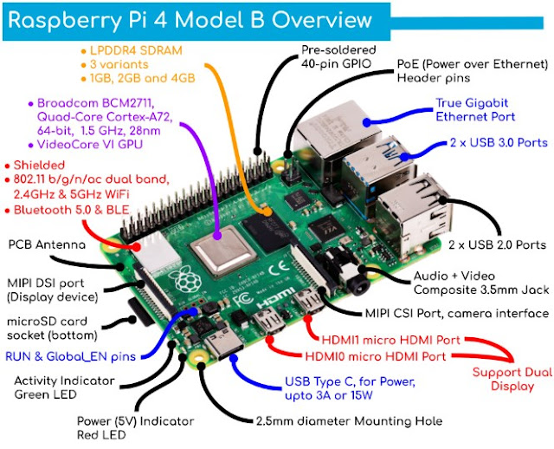
라즈베리파이 4B의 구성요소

Slide 33

라즈베리파이의 pin map
라즈베리파이 GPIO^{General Purpose Input/Output}
다른 하드웨어(센서, 모터 등 주변장치)와 상호작용하는 역할
GPIO 핀 이름 시스템 → 하드웨어에 표기되지 않음
물리적 핀 번호 : 순서에 따라 부여된 번호
BCM : 라즈베리파이 공식 GPIO 명칭 → 물리적 핀번호 좌우에 표시된 번호
wiringPi : C언어에서 주로 사용 → #include <wiringPi.h>
<자료. https://blog.naver.com/goldbag37/221357121378>

Slide 34


라즈베리파이의 pin map
라즈베리파이 GPIO 명칭(BCMBroadcom chip-specific pin numbers)
40 pin GPIO
BCM vs. BOARD:
BOARD: Refers to the physical pin numbers on the Raspberry Pi header.
BCM: Refers to the Broadcom SOC channel numbers assigned to each pin.
Example: On a Raspberry Pi 4, physical pin 12 is BCM 18.

Slide 35


[참고] 라즈베리파이 GPIO 확장 모듈
<T형 확장모듈>
<레퍼런스 보드>
수업에서는 레퍼런스 보드 활용
- 편리하나, 케이스에 들어가지 않고 F 점프 와이어의 이탈이 쉬운 문제는 있음

Slide 36


라즈베리파이로 할 수 있는 일
https://www.hackster.io/raspberry-pi/projects

Slide 37
라즈베리파이용 운영체제
라즈베리파이 OS(舊 라즈비안(Raspbian))
라즈베리파이 공식 운영체제
데비안 리눅스를 기반으로 만들어진 배포판
리눅스 계열
슬랙웨어 리눅스, 우분투(ubuntu), 레드햇, Kali Linux 등
기타
Windows On Raspberry Pi, FreeBSD, 안드로이드, RISC OS, 크롬 OS. Embedded Linux 등
※ubuntu : 남아프리카 반투어, “네가 있으니 내가 있다.”
※RISC : Reduced Instruction Set Computer

Slide 38







라즈베리파이 부팅
부팅에 필요한 준비물
4B
micro-HDMI
<SD 카드 장착된 Raspberry Pi>
<모니터 (HDMI)>
3B+
HDMI 미지원時
<키보드와 마우스(USB 타입)>
<어댑터(USB micro-B, 5Vdc 2.5A)>
<HDMI 케이블>

Slide 39

[참고] 라즈베리파이 전용 LCD Display
전용 LCD Display
LCD Display 후면에 라즈베리파이를 부착 가능

Slide 40

라즈베리파이 4B 부팅
라즈베리파이 연결
모니터
어댑터
마우스
키보드

Slide 41



라즈베리파이 4B 부팅
실행과정 → OS 커스터마이징을 적용하면 자동 설정됨
Welcome
국가 설정 : 한국 설정 → 이전에는 WiFi 버그, 현재는 버그 수정

Slide 42



라즈베리파이 4B 부팅
실행과정 → OS 커스터마이징을 적용하면 자동 설정됨
사용자 설정
WiFi 설정

Slide 43



라즈베리파이 4B 부팅
실행과정 → OS 커스터마이징을 적용하면 자동 설정됨
Browser 설정
업데이트 → Skip / 설치 완료

Slide 44

라즈비안 환경 – 데스크탑 화면

Slide 45





라즈비안 환경 – 딸기메뉴
터미널 → 명령 실행
→ 윈도우의 콘솔 역할
파일탐색기
딸기메뉴→윈도우의 시작메뉴 역할
웹브라우저-크롬

Slide 46




라즈비안 환경 – 네트워크 설정 메뉴
블루투스 관리
(추후 학습)
마우스 오버
→ AP 및 IP 정보 제공
마우스 클릭
→ AP 정보 제공 및 선택

Slide 47

라즈비안 환경 설정 – 위치 정보
위치정보 설정 → OS 커스터마이징을 통해 설정 완료
딸기 – Preferences – Raspberry Pi Configuration

Slide 48


라즈비안 환경 설정 – Localisation
Set Locale
Language를 en으로 설정하길 추천
ko(Korean) 설정 시 글꼴 깨짐 → 한글 글꼴 미 설치 상태
ko 설정 시 버그(bug) 화면

Slide 49


라즈비안 환경 설정 - Localisation
Set Timezone / Set Keyboard

Slide 50

라즈비안 환경 설정 - Localisation
Set WLANCountry
이전에는 KR로 설정할 경우 WiFi 인식 버그
최신 버전 버그 수정하여 KR로 지정하여도 문제 없음

Slide 51

라즈비안 환경 설정 – 한글 글꼴 설치
한글 오류 확인
Naver 사이트 접속 → 한글 글꼴 깨짐 → 한글 글꼴 설치 필요

Slide 52

라즈비안 환경 설정 – 한글 글꼴 설치
패키지 업그레이드
리눅스 환경은 수시로 업그레이드되기 때문에 설치 전 패키지 업그레이드 필요
sudo apt-get update → 현재 사용 가능한 패키지와 버전 리스트 업데이트
→ /etc/apt/source.list
sudo apt-get upgrade → 리스트 내부 패키지들을 최신 버전으로 재설치
시간이 꽤 걸리는 작업,
“중간 계속 할까요?” 질문에 “y” 눌러줄 것

Slide 53

라즈비안 환경 설정 – 한글 글꼴 설치
한글 글꼴 설치
sudo apt-get install fonts-unfonts-core

Slide 54

라즈비안 환경 설정 – 한글 글꼴 설치
한글 글꼴 확인 → Naver 사이트 접속

Slide 55

라즈비안 환경 설정 – 한글 입력기 설치
iBus 한글 입력기 설치
sudo apt-get install ibus ibus-hangul
시간이 꽤 걸리는 작업,
“중간 계속 할까요?” 질문에 “y” 눌러줄 것

Slide 56



라즈비안 환경 설정 – 한글 입력기 설치
iBus 데몬(Daemon) 구동
※ 데몬(Daemon, 데이먼, 디먼)
- 우리말로 직역하면 귀신프로세스(어원은 맥스웰의 악마)
- 부모 프로세스에서 별도로 떨어져 나와 백그라운드로 실행되는 프로세스
- MS Windows의 서비스와 비슷하며 일반적으로 시스템이 켜질 때부터 꺼질 때까지 지속적으로 작동

Slide 57





라즈비안 환경 설정 – 한글 입력기 설치
iBus 데몬(Daemon) 설정

Slide 58


라즈비안 환경 설정 – 한글 입력기 설치
리부트

Slide 59


라즈비안 환경 설정 – 한글 입력기 설치
한글 입력 확인
웹브라우저에서는 한글 입력 오류
“Tonny”에서의 한글 입력

Slide 60

라즈비안 환경 – 한글 메뉴 사용
딸기 – Preferences – Raspberry Pi Configuration
설정 후 리부트

Slide 61


라즈비안 환경 – 한글 메뉴 사용
딸기 – Preferences – Raspberry Pi Configuration
본 강좌에서는 영문 메뉴를 권장함.

Slide 62
Summary
라즈베리파이란?
학교 및 개도국을 위한 단일보드 컴퓨터
라즈베리파이 OS(라즈비안) 설치
이미지 다운로드 및 SD Card 복사
입출력 장치 연결 및 부팅
WiFi 설정
지역 설정
한글 글꼴 설치
iBus 한글 입력기 설치

Slide 63
단어
단어 | 발음 | 뜻 | 단어 | 발음 | 뜻
active |  |  | manually
activity |  |  | next
advance |  |  | network
alternate |  |  | official
available |  |  | open
back |  |  | option
cancel |  |  | preference
choose |  |  | provide
complete |  |  | quick
configuration |  |  | reboot
connection |  |  | recommend
custom |  |  | resolution
desktop |  |  | select
device |  |  | setup
display |  |  | shield
download |  |  | shutdown
easy |  |  | socket
finish |  |  | source
get |  |  | storage
image |  |  | support
include |  |  | turn off
indicate |  |  | turn on
install |  |  | update
interface |  |  | upgrade
launch |  |  | variant
legacy |  |  | wireless
localisation |  |  | wizard
logout

Slide 64
용어
용어 | 의미
Bluetooth
CPU
Ethernet
GPIO
HDMI
iBus
memory
OS
storage
Thonny
USB
WiFi
딸기 메뉴
라즈베리파이 (raspberry pi)
라즈비안 (raspbian)
레퍼런스 보드
입출력장치
파이선 (python)
패키지 업그레이드 : update
패키지 업그레이드 : upgrade
핀맵(pin map)
한글 글꼴 설치
한글 입력기 설치

Slide 65
과제
단계별 실행 과정을 촬영 혹은 캡처하여 제출
입출력 장치 연결
Imager 실행
데스크탑 환경 → 라즈베리파이 스크린 샷은 PrtScr 키 누름
지역(Localisation) 설정
한글 글꼴 설정
한글 입력기 설정
기타 추가 가능…
도전과제(구글 등 검색)
라즈베리파이로 프로젝트를 수행한다면 무엇?
출처, 목적, 회로도, 소스코드 등을 조사하여 요약하기
프로그램 실행을 요구하는 것은 아님

Slide 66

질의 응답
No question, no learning !!!
No dumb question !!!
I’m here to be interrupted.
I’m an interrupt-driven professor.
I teach less, students learn more.

